Slide 1
Ікебана
Філософія ікебани

Slide 2
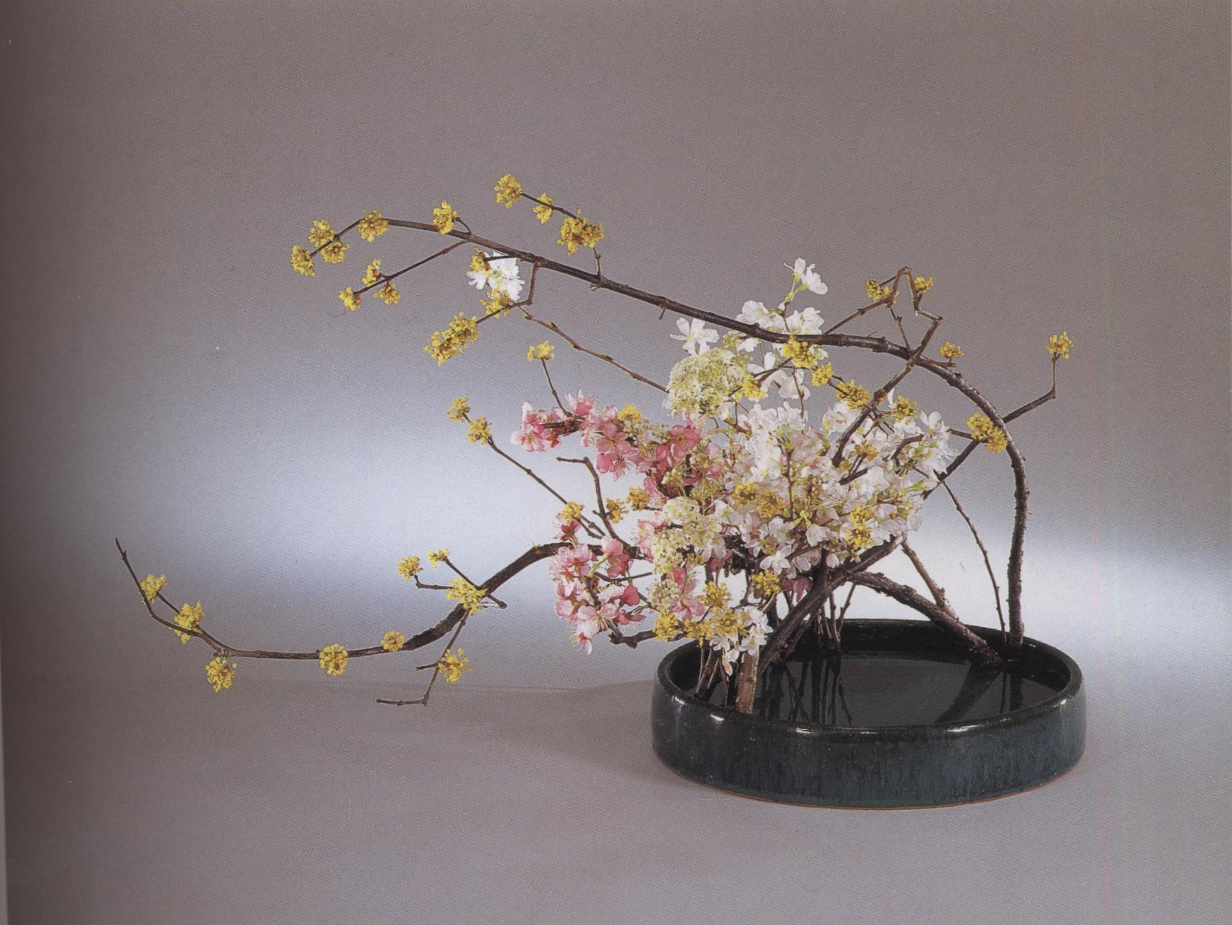
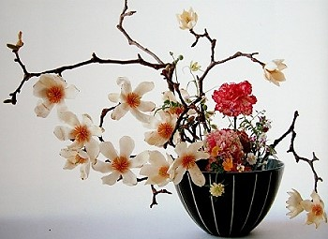
Ікебана
Ікебана — традиційне японське мистецтво аранжування; створення композицій із зрізаних квітів, пагонів у спеціальних посудинах і розміщення їх в інтер'єрі. В основу ікебани покладено принцип вишуканої простоти, що досягається виявленням природної краси матеріалу.

Slide 3
Історія
Ікебана виникла в Японії в XV столітті і спочатку мала релігійний напрямок, являючи собою підношення богам у японських храмах.
Ікебана - одне з мистецтв, що входять в програму навчання учениць гейш.

Slide 4
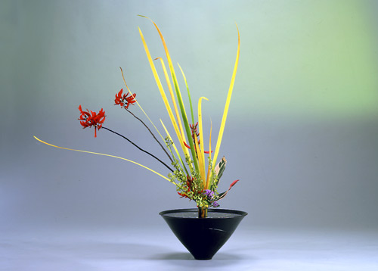
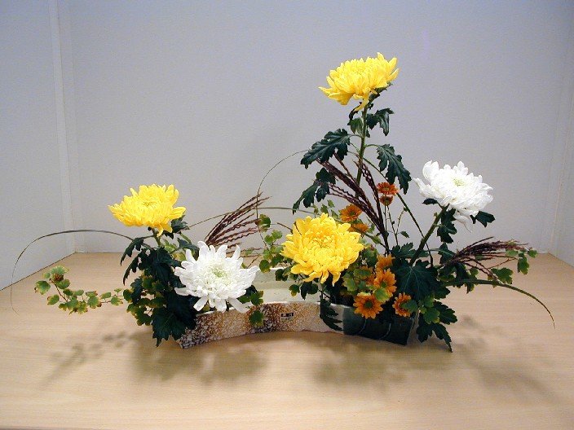
Школи
Ікебана розвивається в рамках певних шкіл і стилів. Найбільш відомими в Японії вважаються школи Ікенобо, Охара, Согецу.
Ікенобо. Першою школою розвитку ікебани слід вважати Ікенобо. Ікенобо була заснована в середині XV століття Ікенобо Сенке - священнослужителем буддиського храму Роккакудо в місті Кіото.

Slide 5
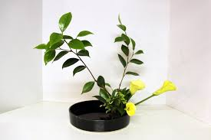
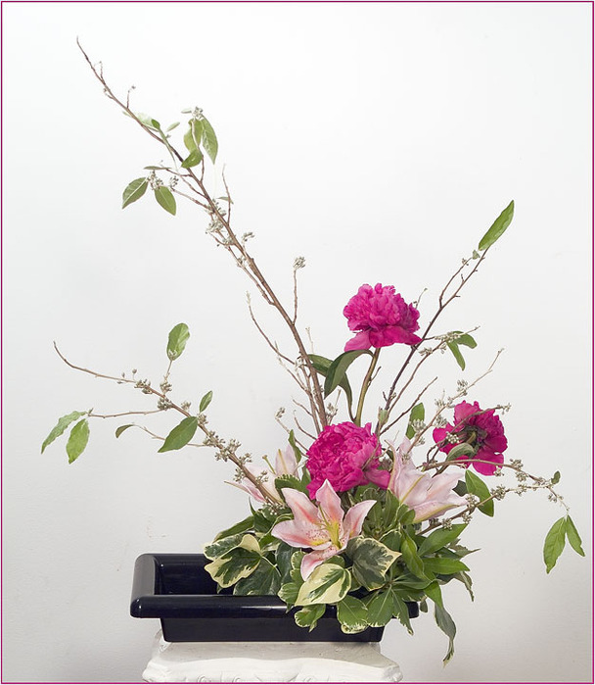
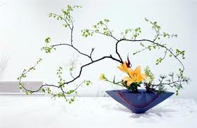
Охара. Школа Охара, заснована в 1897 році, принесла в ікебану новий стиль - морибана. Відмінність стилю морибана - рослини встановлюються в плоских низьких вазах з використанням металевих наколок (кендзанов).

Slide 6
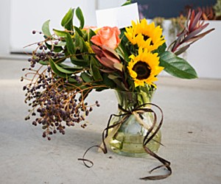
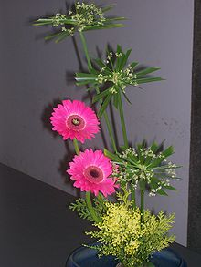
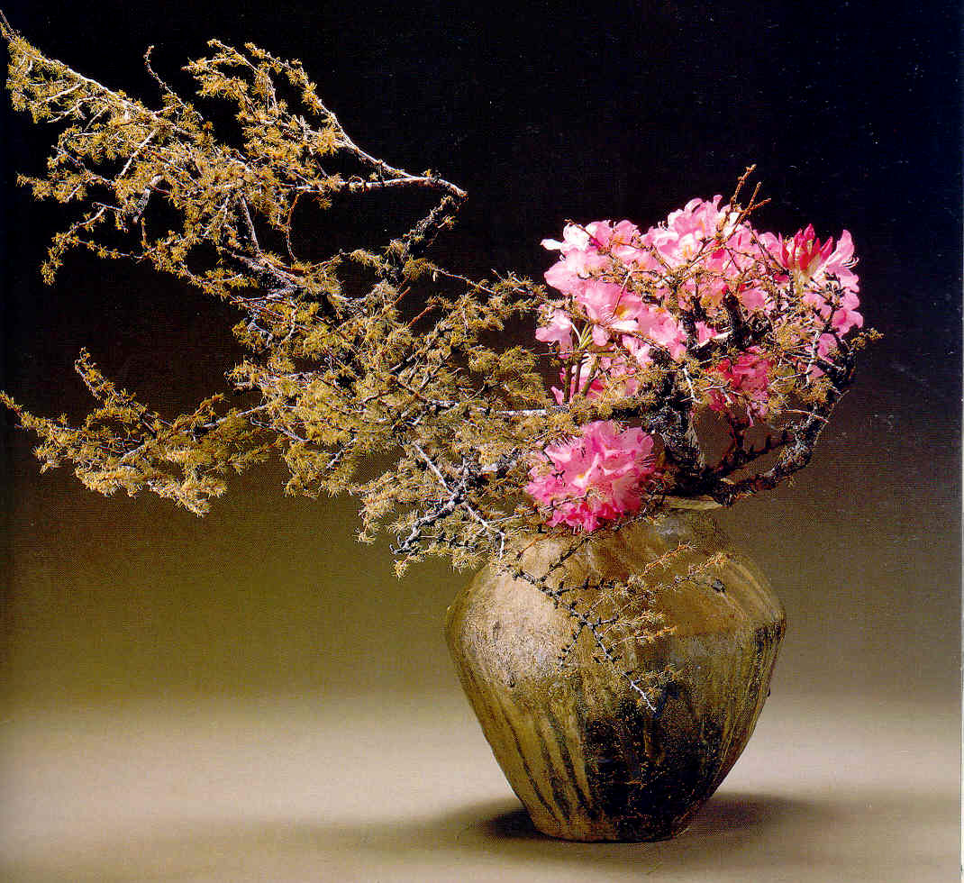
Согецу. Школа Согецу (яп. 草 月 - «Трава і Місяць») - найбільш сучасна зі шкіл, що виникла в 1927 році.
Створив школу Софу Тесігахара - художник-новатор, скульптор.

Slide 7
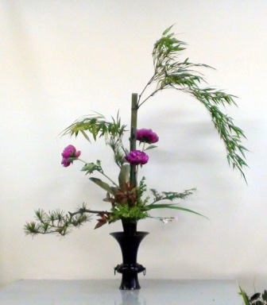
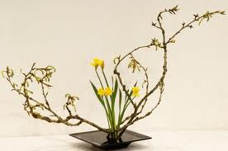
Стилі
Рікка (яп. 立花) — Найбільшої популярності стиль Рікка досяг у XVII столітті, зараз вважається застарілим і рідко практикується.
  Рікка Сьофу-тай
  Рікка Симпу-тай
Сьока (яп. 生花)
  Сьока Сьофу-тай
  Сьока Симпу-тай
Ікебана у стилі Рікка
Ікебана у стилі Сьока

Slide 8
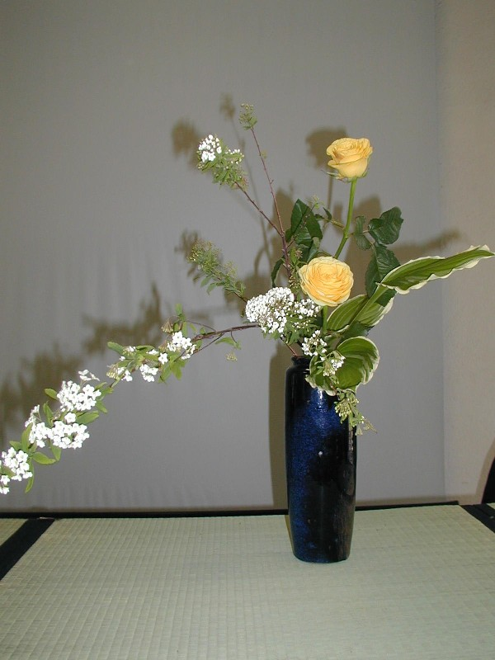
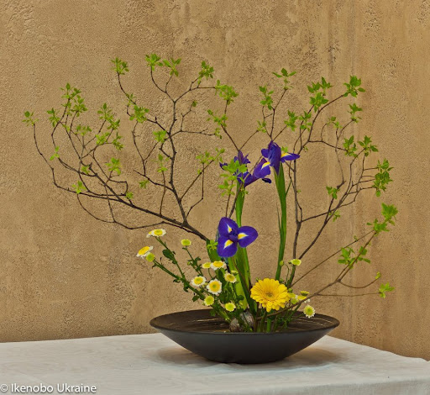
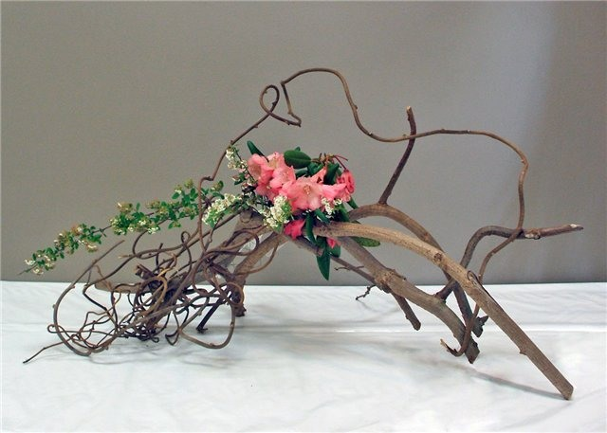
Нагеіре (яп. 投げ入れ; інша назва— хейка) — ікебана у високих вазах з вузькою горловиною, рослини встановлюються, спираючись на край ваз. Якщо потрібно встановити гілки і стебла в іншому положенні, то застосовують нескладні дерев'яні підпірки.
Морибана (яп. 盛り花) — ікебана на низьких плоских вазах або підносах, в яких може міститися вода. Для встановлення рослин в посуді використовуються металеві наколки (кендзан) або важкі металеві тримачі з відкритими гніздами (сіппо).
Дзиюка — вільний стиль.
Стиль Хейка
Стиль Морибана
Стиль Дзиюка

Slide 9
Цитати
Ікенобо Сенкей писав про мистецтво ікебана :
«Я провів насамоті багато годин, знаходячи задоволення в тому, що збирав гілки сухих дерев і ставив їх у розбитий кувшин. Коли я сидів, вдивляюсь в них, різні думки лізли мені в голову. Ми докладаємо стільки зусиль, щоб побудувати сад з каменів або фонтан на подвір'ї, забуваючи, що мистецтво ікебана дає можливість побачити в одній краплині воли чи в невеликій гілці безкрайні гори і ріки за найкоротший час. Воістину це вражаюче мистецтво. »
«Коли я вдихаю аромат квітів, відчуваю, ніби я потрапив до райського саду. Не даремно же Будда в своїх проповідях використовує образ квітки. Хіба 5 кольорів - синій, жовтий, червоний, білий, чорний - не уособлюють 5 здібностей і 5 органів? Смерть нескінченної кількості квітів в зимовий час підтверджує закон змін, перетворень, і шматочок землі з сосною і кедром в цьому покинутому місці символізує Істину Всесвіту.»

Slide 10
Дякуємо за увагу!

